Slide 1

Spotkanie informacyjne dotyczące naboru
FESL.07.07-IZ.01-133/24
PRIORYTET FESL.07 Fundusze Europejskie dla społeczeństwa
DZIAŁANIE 7.7 Wsparcie rodziny, dzieci i młodzieży oraz deinstytucjonalizacja pieczy zastępczej
Katowice, 14 czerwca 2024 r.

Slide 2
AGENDA
Informacje o naborze
Omówienie poszczególnych typów projektów
Kryteria wyboru projektów i procedura wyboru
Wskaźniki
Wybrane zagadnienia z zakresu kwalifikowalności wydatków w projekcie

Slide 3
Podstawowe informacje
Zakończenie naboru wniosków – 19.07.2024 r.
Wniosek o dofinansowanie projektu składasz wyłącznie elektronicznie w systemie teleinformatycznym - LSI 2021.
Wniosek o dofinansowanie projektu nie jest podpisywany.
Możesz ubiegać się o dofinansowanie, jeśli spełniasz wymagania określone
w Regulaminie wyboru projektów.
Wszystkie informacje znajdują się pod adresem: https://funduszeue.slaskie.pl/lsi/nabor/175
Projekty w ramach naboru wybierane są w sposób konkurencyjny
Procedura oceny projektów podzielona jest na następujące etapy:
ocena formalno-merytoryczna
negocjacje

Slide 4
Podstawowe informacje finansowe
Kwota dofinansowania w naborze: 72 032 297,03 PLN
16 652 941,17 EUR
Montaż finansowy:
poziom dofinansowania wynosi 95% (85% dofinansowania UE oraz 10% dofinansowania z budżetu państwa) co oznacza, że powinieneś zapewnić 5% wkładu własnego
Minimalna wartość projektu: 100 000,00 PLN
Maksymalna wartość dofinansowania UE dla projektu: zgodnie z tabelą nr 1 wskazaną w podrozdziale 1.4.3 Regulaminie wyboru projektów

Slide 5
Maksymalna wartość dla projektów (1 z 2)
l.p. | Powiat/miasto na prawach powiatu | Maksymalna kwota środków PLN (85%) | Maksymalna kwota środków UE (85%)
1. | Piekary Śląskie Siemianowice Śląskie Świętochłowice Żory p. bieruńsko-lędziński p. myszkowski | 1 297 650,00 zł | 300 000,00 €
2. | Mysłowice Jaworzno Jastrzębie-Zdrój p. kłobucki p. lubliniecki p. rybnicki | 1 513 925,00 zł | 350 000,00 €
3. | Chorzów Dąbrowa Górnicza p. gliwicki p. mikołowski p. pszczyński p. raciborski p. zawierciański | 1 730 200,00 zł | 400 000,00 €

Slide 6
Maksymalna wartość dla projektów (2 z 2)
l.p. | Powiat/miasto na prawach powiatu | Maksymalna kwota środków PLN (85%) | Maksymalna kwota środków UE (85%)
4. | Ruda Śląska Rybnik Tychy p. będziński p. częstochowski p. tarnogórski p. żywiecki | 1 946 475,00 zł | 450 000,00 €
5. | Bielsko-Biała Bytom Gliwice Zabrze p. bielski p. cieszyński p. wodzisławski | 2 162 750,00 zł | 500 000,00 €
6. | Sosnowiec Częstochowa Katowice | 2 379 025,00 zł | 550 000,00 €

Slide 7
Komu dedykowany jest nabór
organizator rodzinnej pieczy zastępczej z terenu województwa śląskiego (powiat)
Gminy z terenu powiatu
NGO działające na rzecz pieczy zastępczej
Wnioskodawca
Partner (fakultatywnie)
Inny podmiot (spełniający wymogi partnerstwa)
Komu dedykowany jest nabór

Slide 8




Grupa docelowa
Kogo wspieramy?
Osoby pełniące funkcję/kandydaci do pełnienia funkcji rodziny zastępczej, rodzinnego domu dziecka lub prowadzących placówki opiekuńczo-wychowawcze typu rodzinnego oraz członkowie ich rodzin
Dzieci umieszczone w pieczy zastępczej
- Osoby opuszczające pieczę zastępczą oraz inne instytucje opieki całodobowej,
w których przebywają dzieci i młodzież
- Otoczenie ww. grup docelowych
-Osoby świadczące usługi na rzecz w/w grup
-Podmioty realizujące zadania z zakresu rodzinnej pieczy zastępczej

Slide 9

Rekrutacja uczestników
Narzędzia potwierdzające kwalifikowalność uczestnictwa w projekcie dla poszczególnych grup docelowych zostały wskazane w punkcie 1.6 Regulaminu wyboru projektów.
Pamiętaj, żeby preferować w projekcie osoby:
• o znacznym lub umiarkowanym stopniu niepełnosprawności,
• z niepełnosprawnością sprzężoną,
• z chorobami psychicznymi,
• z niepełnosprawnością intelektualną,
• z całościowymi zaburzeniami rozwojowymi (w rozumieniu zgodnym z Międzynarodową Statystyczną Klasyfikacją Chorób i Problemów Zdrowotnych ICD10),
• korzystające z programu FE PŻ.

Slide 10
Typy projektów
TYP 4
Wsparcie dzieci i młodzieży przebywającej w instytucjach całodobowych
TYP 5
Deinstytucjonalizacja pieczy zastępczej i wsparcie osób usamodzielnianych opuszczających pieczę zastępczą.
W jednym projekcie można realizować oba typy, jednak typ 5 jest obowiązkowy

Slide 11

TYP 5 - Deinstytucjonalizacja pieczy zastępczej i wsparcie osób usamodzielnianych opuszczających pieczę zastępczą (1 z 3)
rozwój rodzinnych form pieczy zastępczej i wsparcie rodzin zastępczych
tworzenie rodzinnych form opieki zastępczej;
opieka wytchnieniowa;
poradnictwo specjalistyczne;
szkolenia dla kandydatów do pełnienia funkcji rodziny zastępczej oraz prowadzenia rodzinnego domu dziecka;
tematyczne szkolenia i kursy dla rodzin zastępczych i prowadzących rodzinne domy dziecka;
grupy wsparcia i samopomocowe;
zatrudnienie koordynatorów rodzinnej pieczy zastępczej;
działania informujące i promujące ideę rodzicielstwa zastępczego;
adaptacja mieszkań na potrzeby prowadzenia rodzinnych form pieczy;
działania na rzecz rozwoju rodzin zastępczych przyjmujących dzieci z niepełnosprawnością;
mediacje;
usługi wspierające rodzinę biologiczną w celu powrotu dziecka;

Slide 12

TYP 5 - Deinstytucjonalizacja pieczy zastępczej i wsparcie osób usamodzielnianych opuszczających pieczę zastępczą (2 z 3)
diagnoza dzieci przebywających w pieczy i kwalifikujących się do pieczy;
zatrudnienie specjalistów zgodnie z potrzebami;
kontynuacja lub rozpoczęcie terapii;
treningi wspierające prawidłowy rozwój;
wsparcie edukacyjne;
udział w wydarzeniach kulturalnych, społecznych, sportowych;
nauka organizacji czasu wolnego;
organizacja wypoczynku.
wsparcie dzieci przebywających w pieczy

Slide 13

TYP 5 - Deinstytucjonalizacja pieczy zastępczej i wsparcie osób usamodzielnianych opuszczających pieczę zastępczą (3 z 3)
mieszkania treningowe/wspomagane;
tworzenie i realizacja efektywnych programów usamodzielnienia wychowanków;
wsparcie w procesie usamodzielnienia, np. warsztaty, treningi tematyczne, wsparcie psychologiczne, terapia uzależnień;
budowanie kręgów wsparcia;
monitoring usamodzielnienia;
wsparcie opiekunów usamodzielnienia - szkolenia, superwizja, coaching, grupy wsparcia.
usamodzielnianie wychowanków pieczy zastępczej

Slide 14
TYP 4 Wsparcie dzieci i młodzieży przebywającej w instytucjach całodobowych
WSPARCIE DZIECI I MŁODZIEŻY
WSPARCIE PROCESU USAMODZIELNIENIA
aktywizacja społeczna
wsparcie opiekunów/asystentów usamodzielnienia
rozwój potencjałów i zainteresowań
mentoring
wsparcie psychologiczne
budowanie kręgów wsparcia
mieszkania treningowe i wspomagane, „usamodzielnianie na próbę”
poradnictwo specjalistyczne,
w tym diagnozy oraz terapie zaburzeń
monitoring losów wychowanków

Slide 15
Informacje ważne dla obu typów projektów
Działania podejmowane w całodobowych placówkach pieczy zastępczej mogą dotyczyć wyłącznie wsparcia dzieci/młodzieży oraz kadr w zakresie zgodnym z ideą deinstytucjonalizacji. Nie mogą wzmacniać potencjału instytucjonalnego tych placówek, np. poprzez zatrudnianie personelu, remontów, zakupów wyposażenia.
Dla mieszkań treningowych i wspomaganych obowiązuje standard wynikający z ustawy o pomocy społecznej oraz Wytycznych dotyczących realizacji projektów z udziałem środków Europejskiego Funduszu Społecznego Plus w regionalnych programach na lata 2021-2027.
Usługi opiekuńcze i asystenckie muszą być one zgodne z zapisami Wytycznych dotyczących realizacji projektów z udziałem środków Europejskiego Funduszu Społecznego Plus w regionalnych programach na lata 2021–2027.
Finansowanie usług zdrowotnych jest możliwe uzupełniająco, wyłącznie w zakresie działań o charakterze diagnostycznym.
W przypadku, gdy planujesz zakup sprzętu lub mebli na potrzeby realizacji projektu musisz wskazać w jaki sposób zostaną one wykorzystane po jego zakończeniu.

Slide 16

Wsparcie kadry
Uzupełniająco możesz realizować wsparcie dla kadry (pracowników zaangażowanych bezpośrednio w pracę z uczestnikami). Musi ono wynikać z indywidualnych potrzeb uczestników projektu.
Wsparcie systemowe pracowników pieczy zastępczej odbywa się w projekcie Deinstytucjonalizacja i wsparcie wojewódzkiej pieczy zastępczej, w ramach działań Regionalnego Ośrodka Polityki Społecznej.
Projekt ROPS zakłada m.in.
Sieciowanie organizatorów pieczy zastępczej
Prowadzenie Regionalnych Centrów Wspierania Pieczy Zastępczej
Kształcenie i doskonalenia kadr pieczy zastępczej (studia podyplomowe/uzupełniające, szkolenia, superwizje/coaching).

Slide 17
KRYTERIA WYBORU PROJEKTÓW
NA ETAPIE OCENY FORMALNO-MERYTORYCZNEJ
Kryteria ogólne (formalne, merytoryczne, horyzontalne)
ustalane dla wszystkich działań wdrażanych przez Departament EFS
Kryteria szczegółowe (dostępu i dodatkowe)
- ustalane odrębnie dla każdego działania lub typu projektu
Wszystkie kryteria wraz z definicjami i opisem sposobu oceny znajdziesz w Załączniku nr 1 do Regulaminu wyboru projektów

Slide 18
Kryteria ogólne merytoryczne
Wszystkie kryteria wraz z definicjami i opisem sposobu oceny znajdziesz w Załączniku nr 1 do Regulaminu wyboru projektów
Udział partnera w projekcie jest uzasadniony, partnerstwo zostało zawiązane w sposób zgodny z przepisami.
1) Obligatoryjnie projekt partnerski musi spełnić następujące podkryteria:
- wybór partnera został dokonany zgodnie z art. 39 ust.2-4 ustawy z dnia 28 kwietnia 2022 r. o zasadach realizacji zadań finansowanych ze środków europejskich w perspektywie finansowej 2021-2027.
- założono i opisano udział każdego partnera w realizacji minimum jednego zadania
- każdy partner wnosi do projektu zasoby ludzkie, organizacyjne, techniczne lub finansowe
2) Każdy partner musi spełnić minimum 2 z poniższych podkryteriów:
- partner posiada odpowiednie doświadczenie w obszarze merytorycznym, w którym będzie udzielać wsparcia w ramach projektu;
- partner posiada odpowiednie doświadczenie w działalności na rzecz grupy docelowej, do której skierowane będzie przez niego wsparcie w ramach projektu;
- partner posiada odpowiednie doświadczenie w zakresie podejmowanych inicjatyw na określonym terytorium, którego dotyczyć będzie realizacja projektu

Slide 19
Kryteria ogólne horyzontalne – na co zwrócić uwagę (1 z 3)
W części B.7.1. wniosku Realizacja zasad horyzontalnych, oprócz zgodności z zasadami horyzontalnymi
(punkt 1-11) musisz się odnieść do kwestii standardów, które będzie spełniał Twój projekt (punkt 12-19).
Uzasadnij spełnienie wymogów jeśli działania w projekcie dotyczą danych standardów.
12. Zapewnienie dostępności dla osób z niepełnosprawnościami?
SPEŁNIONE (automatyczna odpowiedź)
13. Standard szkoleniowy
jeżeli realizowane są szkolenia, kursy, warsztaty, doradztwo/
dotyczy: dostępność budynków, sal, materiałów, rekrutacji
Należy wybrać TAK lub NIE DOTYCZY
Należy uzupełnić UZASADNIENIE
14. Standard edukacyjny
dotyczy Modelu Dostępnej Szkoły
Należy wybrać NIE DOTYCZY
Należy uzupełnić UZASADNIENIE
15. Standard informacyjno-promocyjny
dotyczy: działań informacyjno-promocyjnych
Należy wybrać TAK
Należy uzupełnić UZASADNIENIE
16. Standard transportowy
dotyczy: Infrastruktury komunikacji publicznej
Należy wybrać NIE DOTYCZY
Należy uzupełnić UZASADNIENIE

Slide 20
Kryteria ogólne horyzontalne – na co zwrócić uwagę (2 z 3)
17. Standard cyfrowy
dotyczy: wymagania dla stron www, aplikacji webowych, aplikacji mobilnych, aplikacji desktopowych, dokumentów elektronicznych, multimediów i sprzętu informatycznego
Należy wybrać TAK
Należy uzupełnić UZASADNIENIE
18. Standard architektoniczny
dotyczy: inwestycje w infrastrukturę np. dostosowanie obiektów do potrzeb osób z niepełnosprawnościami (winda, podjazd, pomieszczenia i urządzenia higieniczno-sanitarne, toalety)
Należy wybrać TAK lub NIE DOTYCZY
Należy uzupełnić UZASADNIENIE
19. Inny sposób
Należy wybrać NIE DOTYCZY
Należy uzupełnić UZASADNIENIE
Szczegółowe informacje dotyczące spełnienia pięciu standardów (szkoleniowego, informacyjno-promocyjnego, cyfrowego, architektonicznego i transportowego) znajdziesz w załączniku nr 2 Standardy dostępności dla polityki spójności 2021-2027 do Wytycznych dotyczących realizacji zasad równościowych w ramach funduszy unijnych na lata 2021-2027.

Slide 21
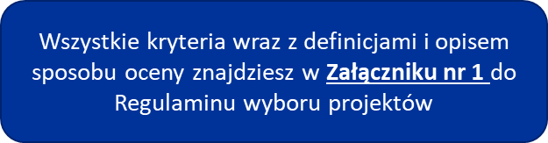
Kryteria ogólne horyzontalne – na co zwrócić uwagę (3 z 3)
Szczegóły dotyczące standardu minimum znajdziesz w Załączniku do Wytycznych dotyczących realizacji zasad równościowych w ramach funduszy unijnych na lata 2021-2027
Zapewnij zgodność projektu z: Kartą Praw Podstawowych Unii Europejskiej z dnia 26 października 2012 r. (Dz. Urz. UE C 326 z 26.10.2012, str. 391) oraz Konwencją o Prawach Osób Niepełnosprawnych, sporządzoną w Nowym Jorku dnia 13 grudnia 2006 r. (Dz. U. z 2012 r. poz. 1169, z późn.zm.)
Pamiętaj, by we wniosku o dofinansowanie oraz przed podpisaniem umowy o dofinansowanie (oświadczenie) zadeklarować/oświadczyć, iż nie zostały podjęte jakiekolwiek działania dyskryminujące (np. uchwały). Treść deklaracji musi być zgodna z definicją kryterium.
Produkty projektu w ramach EFS+ muszą zawsze mieć charakter pozytywny, a więc w pytaniu: Czy produkty projektu mają charakter neutralny? Należy wskazać NIE oraz zamieścić odpowiednie uzasadnienie.

Slide 22
Kryteria dostępu (1 z 2)
1. Wnioskodawcą jest organizator rodzinnej pieczy zastępczej z terenu województwa śląskiego.
2. Wnioskodawca składa nie więcej niż 1 wniosek w ramach naboru.
3. Okres realizacji projektu wynosi minimum 2 lata.
4. Wartość projektu na etapie wnioskowania oraz wyboru projektu do dofinansowania nie przekracza maksymalnej wartości wskazanej dla danego Wnioskodawcy w Regulaminie wyboru projektów.

Slide 23
Kryteriów dostępu (2 z 2)
5. Projekt jest zgodny ze:
- Strategią Rozwoju Usług Społecznych, polityka publiczna do roku 2030 (z perspektywą do 2035 r.),
- Krajowym Programem Przeciwdziałania Ubóstwu i Wykluczeniu Społecznemu. Aktualizacja 2021–2027, polityka publiczna z perspektywą do roku 2030, w aspekcie wskazanych w ww. dokumentach kierunków rozwoju dla obszaru usług wsparcia rodziny i systemu pieczy zastępczej,
- Regionalnym planem rozwoju usług społecznych i deinstytucjonalizacji w województwie śląskim na lata 2023-2025
w aspekcie wskazanych w ww. dokumentach kierunków rozwoju dla obszaru usług wsparcia rodziny i systemu pieczy zastępczej.
6. Projekt zakłada działania w zakresie zgodnym z ideą deinstytucjonalizacji.
7. Działania w ramach typu 4 realizowane są wyłącznie na rzecz dzieci i młodzieży przebywającej lub opuszczającej instytucjonalne formy pieczy zastępczej.

Slide 24
Wskaźniki w ramach naboru
Twój projekt musi zawierać informację o wskaźnikach, jakie planujesz osiągnąć dzięki realizacji projektu. Z ich wykonania będziesz rozliczony - nieosiągnięcie zaplanowanych wskaźników może stanowić podstawę do niewypłacenia lub zwrotu dofinansowania, a także do rozwiązania umowy o dofinansowanie.
We wniosku o dofinansowanie jesteś zobowiązany przedstawić:
wskaźniki produktu, które mierzą wielkość i pokazują charakter wsparcia;
wskaźniki rezultatu, które określają efekt zrealizowanych działań w odniesieniu do osób lub podmiotów;
wskaźniki monitoringowe, które masz obowiązek monitorować na etapie wdrażania projektu. Nie musisz wskazywać ich wartości docelowych na etapie przygotowywania wniosku o dofinansowanie projektu.

Slide 25
Wskaźniki produktu
Wszystkie wskaźniki wraz z definicjami i opisem sposobu pomiaru znajdziesz w Załączniku nr 2 do Regulaminu wyboru projektów
OBLIGATORYJNE | NARZĘDZIA POMIARU
Liczba osób objętych usługami w zakresie wspierania rodziny i pieczy zastępczej [osoby] | - lista osób, które otrzymały wsparcie, z podziałem na formę wsparcia - deklaracje uczestnictwa w projekcie/umowy uczestnictwa
Całkowita liczba osób objętych wsparciem [osoby] | - lista osób, które otrzymały wsparcie, z podziałem na formę wsparcia - deklaracje uczestnictwa w projekcie/umowy uczestnictwa
Liczba dzieci objętych usługami w zakresie wspierania rodziny i pieczy zastępczej [osoby] | deklaracje uczestnictwa w projekcie/umowy uczestnictwa
FAKULTATYWNE | NARZĘDZIA POMIARU
Liczba opiekunów faktycznych/nieformalnych objętych wsparciem w programie [osoby] | - lista osób, które otrzymały wsparcie, z podziałem na formę wsparcia - deklaracje uczestnictwa w projekcie/umowy uczestnictwa

Slide 26
Wskaźniki rezultatu
OBLIGATORYJNE | NARZĘDZIA POMIARU
Liczba utworzonych w programie miejsc świadczenia usług wspierania rodziny i pieczy zastępczej istniejących po zakończeniu projektu [sztuki] | W przypadku osób świadczących usługi: - umowy cywilno-prawne/umowy o pracę; - dokument potwierdzający gotowość do świadczenia usługi W przypadku grup samopomocowych i grup wsparcia: lista utworzonych grup samopomocowych/grup wsparcia w projekcie ze wskazaniem prowadzącego W przypadku rodzin wspierających: umowa z rodziną wspierającą W przypadku rodzin zastępczych, rodzinnych domów dziecka, placówek opiekuńczo-wychowawczych typu rodzinnego: umowy z rodzinami sprawującymi pieczę, prowadzącymi rodzinny dom dziecka lub placówkę opiekuńczo-wychowawczą typu rodzinnego; zaświadczenia o ukończeniu szkolenia dla kandydatów na rodzinę zastępczą
FAKULTATYWNE | NARZĘDZIA POMIARU
Liczba dzieci i młodzieży, które opuściły opiekę instytucjonalną dzięki wsparciu w programie [osoby] | lista dzieci/młodzieży, które opuściły opiekę instytucjonalną z podziałem na otrzymane formy wsparcia zaświadczenie z dotychczasowej formy opieki instytucjonalnej o opuszczeniu przez uczestnika projektu instytucji całodobowej.
Liczba utworzonych mieszkań w ramach programu [sztuki] | - dokument potwierdzający liczbę nowo utworzonych mieszkań wspomaganych/treningowych; - dokumenty potwierdzające zakup wyposażenia (w przypadku projektów rozliczanych kwotami ryczałtowymi); - dokumentacja zdjęciowa przed i po (przy adaptacjach)

Slide 27
Wskaźniki monitoringowe produktu
Wskaźniki monitoringowe mierzone we wszystkich celach szczegółowych
Liczba projektów, w których sfinansowano koszty racjonalnych usprawnień dla osób z niepełnosprawnościami [sztuki]
Liczba obiektów dostosowanych do potrzeb osób z niepełnosprawnościami [sztuki]
Wskaźniki monitoringowe dotyczące uczestników
Liczba osób z niepełnosprawnościami objętych wsparciem w programie [osoby]
Liczba osób z krajów trzecich objętych wsparciem w programie [osoby]
Liczba osób obcego pochodzenia objętych wsparciem w programie [osoby]
Liczba osób należących do mniejszości, w tym społeczności marginalizowanych takich jak Romowie, objętych wsparciem w programie [osoby]
Liczba osób w kryzysie bezdomności lub dotkniętych wykluczeniem z dostępu do mieszkań, objętych wsparciem w programie [osoby]

Slide 28
Wskaźniki monitoringowe produktu
Wskaźniki monitoringowe dotyczące podmiotów
Liczba objętych wsparciem podmiotów administracji publicznej lub służb publicznych na szczeblu krajowym, regionalnym lub lokalnym [podmioty]
Liczba objętych wsparciem mikro-, małych i średnich przedsiębiorstw (w tym spółdzielni i przedsiębiorstw społecznych) [przedsiębiorstwa]
Pamiętaj,
wskaż wszystkie wskaźniki monitoringowe we wniosku
monitoruj wskaźniki na etapie wdrażania projektu,
nie musisz wskazywać wartości docelowych dla
tych wskaźników na etapie przygotowywania wniosku,
na etapie aplikowania wartości docelowe tych wskaźników mogą przybrać wartość „0” (natomiast na etapie realizacji projektu odnotujesz faktyczny przyrost wybranego wskaźnika – jeśli wystąpi)
nie przypisuj wskaźników monitoringowych do kwot ryczałtowych

Slide 29

Budżet projektu
BUDŻET PROJEKTU
KOSZTY BEZPOŚREDNIE
KOSZTY POŚREDNIE (koszty administracyjne związane z techniczną obsługą projektu)
W ramach budżetu musisz zaplanować wkład własny pieniężny lub niepieniężny, który nie zostanie Ci przekazany w formie dofinansowania. Wkład własny musisz wnieść na poziomie 5% wydatków kwalifikowalnych. W projektach rozliczanych na podstawie rzeczywiście poniesionych wydatków nie ma możliwości wniesienia wkładu własnego w kosztach pośrednich. Natomiast nie dotyczy to projektów rozliczanych za pomocą kwot ryczałtowych.

Slide 30
Cross-financing
do 30% finansowania unijnego w przypadku projektów zakładających utworzenie mieszkań treningowych/wspomaganych lub adaptację mieszkań na potrzeby prowadzenia rodzinnych form pieczy
do 15% finansowania unijnego w przypadku projektów zakładających pozostałe formy wsparcia.
Cross-financing w projektach dotyczy wyłącznie:
zakupu gruntu i nieruchomości,
zakupu infrastruktury
zakup mebli, sprzętu i pojazdów
WAŻNE!
Zakupy mebli, sprzętu i pojazdów mogą być kwalifikowane poza cross-financingiem, gdy:
zostaną zamortyzowane w całości w okresie realizacji projektu
będą najbardziej opłacalną opcją i jednocześnie odpowiednią do osiągnięcia celu projektu,
są konieczne dla osiągniecia celów projektu,
MUSISZ SPEŁNIĆ JEDEN Z POWYŻSZYCH WARUNKÓW ORAZ WSKAZAĆ GO W UZASADNIENIU WYDATKU

Slide 31

Personel projektu
Koszty związane z zaangażowaniem personelu w projekcie będą kwalifikowalne jeśli ta konieczność będzie wynikała z charakteru projektu.
Koszt wynagrodzenia personelu projektu nie może przekroczyć kwoty wynagrodzenia pracowników beneficjenta na analogicznych stanowiskach lub na stanowiskach wymagających analogicznych kwalifikacji lub kwoty wynikającej z przepisów prawa pracy.
Personel projektu to osoby zaangażowane do realizacji zadań lub czynności w ramach projektu na podstawie stosunku pracy i wolontariusze; osoba fizyczna prowadząca działalność gospodarczą będąca beneficjentem oraz osoby z nią współpracujące.
Pamiętaj, aby we wniosku o dofinansowanie projektu:
Wskazać formę zaangażowania i szacunkowy wymiar czasu pracy personelu projektu niezbędnego do realizacji zadań merytorycznych (etat/liczba godzin)
uzasadnić proponowaną kwotę wynagrodzenia personelu projektu

Slide 32
Podatek VAT
Projekt o wartości mniejszej niż 5 mln euro
W części A.1.4. wniosku- Możliwość odzyskania podatku VAT w projekcie należy wybrać:
Projekt poniżej 5 mln EURO, a w uzasadnieniu wskazać:
Nie dotyczy.
Podatek VAT kwalifikowalny

Slide 33
Obowiązki informacyjno-promocyjne
Załącznik do umowy:
Wykaz pomniejszenia wartości dofinansowania projektu w zakresie obowiązków komunikacyjnych beneficjentów FE
Skąd czerpać wiedzę?
Rozporządzenie Parlamentu Europejskiego i Rady (UE) 2021/1060 z dnia 24 czerwca 2021 r. - Artykuł 50 oraz załącznik IX – Komunikacja i Widoczność.
Podręcznik wnioskodawcy i beneficjenta Funduszy Europejskich na lata 2021-2027 w zakresie informacji i promocji (wyciąg z Podręcznika stanowi załącznik do Umowy o dofinansowanie)
Wytyczne dotyczące informacji i promocji Funduszy Europejskich na lata 2021-2027
Dokumenty dostępne na portalu: www.funduszeeuropejskie.gov.pl
Wybierz zakładki:
O FUNDUSZACH/Poznaj Fundusze Europejskie 2021-2027/ PRAWO i DOKUMENTY/
KOMUNIKACJA/
Podręcznik wnioskodawcy i beneficjenta
Funduszy Europejskich na lata 2021-2027
w zakresie informacji i promocji

Slide 34
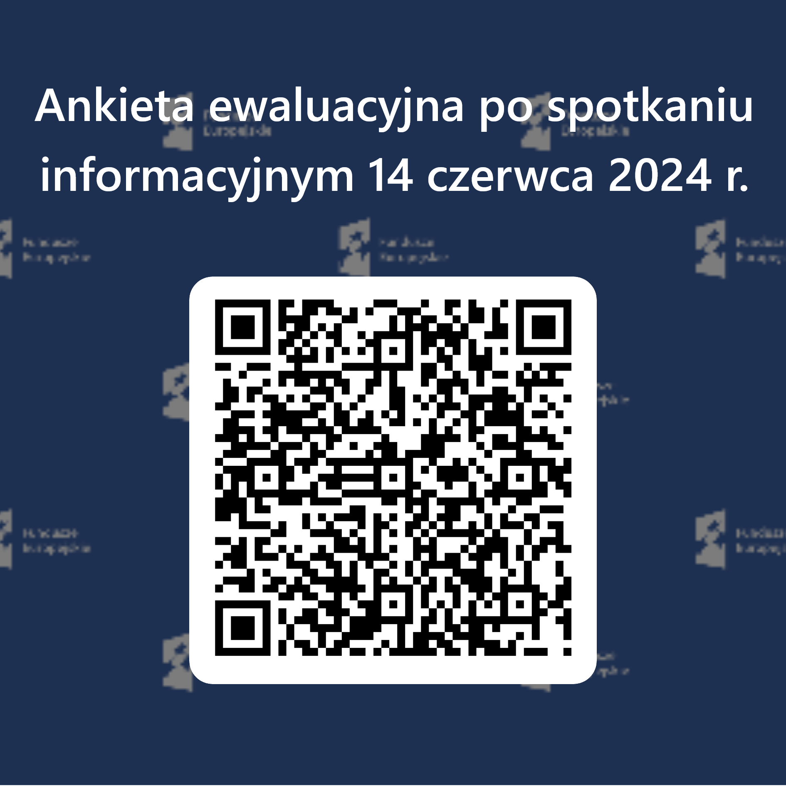
Prosimy o wypełnienie ankiety ☺

Slide 35
Referat Wsparcia Projektów
Departament Europejskiego Funduszu Społecznego
Al. Korfantego 79, 40-160 Katowice joanna.michalik@slaskie.pl (32 774 49 33; 32 77 44 442); malgorzata.przybyla@slaskie.pl (+48 774 49 35; 32 77 44 273); alicja.nowak@slaskie.pl (32 774 49 16; 32 77 44 447);
Dziękujemy za uwagę i zapraszamy do kontaktu!

